Slide 1
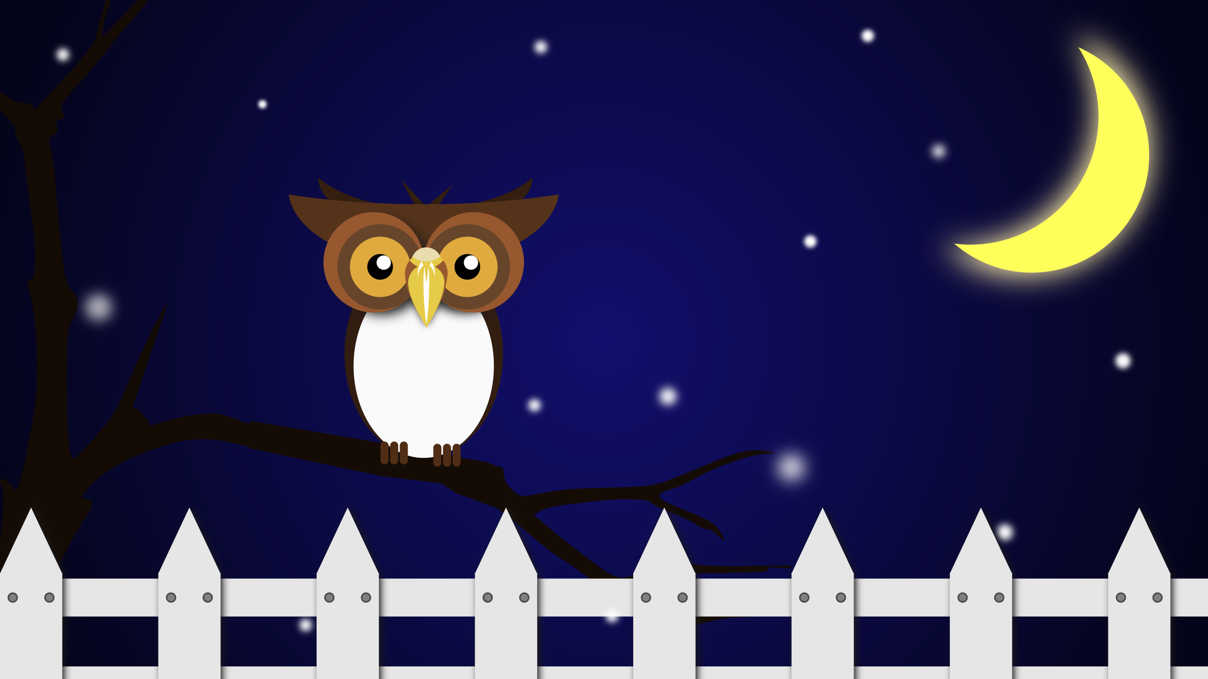
Νυχτώνει
Δασκάλα :Ελευθερία Παπαδημητρίου

Slide 2
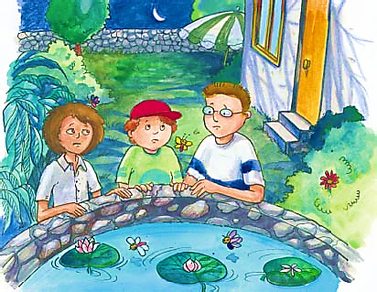
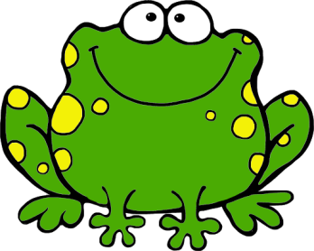
Τι βλέπουμε στην εικόνα;

Slide 3
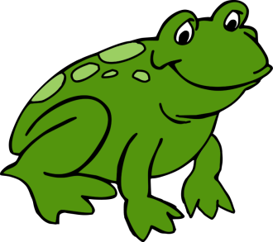
Ποια πρόσωπα βλέπουμε;

Slide 4
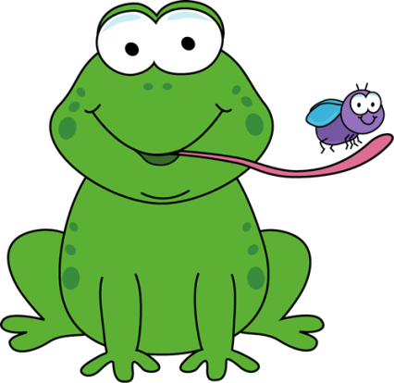
Πού βρίσκονται; Πότε είναι;

Slide 5

Παρατηρήστε την έκφραση των παιδιών. Μπορείτε να τη μιμηθείτε;
Τι νομίζετε ότι αισθάνονται;

Slide 6
νύχτα
Ποια πράγματα βλέπουμε;
φεγγάρι
ομπρέλα
θάμνος
λίμνη
λιβελούλα
νουφαρο
νερό

Slide 7
Ποιο είναι το γράμμα που όλες οι λέξεις περιέχουν;
Μαρίνα
λίμνη
νύχτα
θάμνος
νερό
νούφαρο

Slide 8
Πώς γράφω Ν ν

Slide 9
α
να
ν
νι
ι
ο
νο
ε
νε

Slide 10
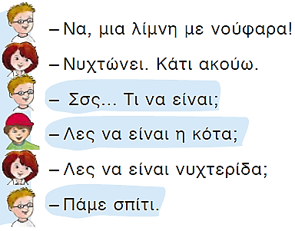
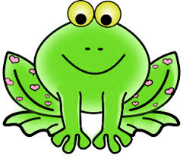
Διαβάζουμε όλοι μαζί!
Τι συνέβη με τα παιδιά;
Γιατί ο Ορφέας θέλει να γυρίσουν σπίτι;
Ποιοι μιλάνε; Τι λέμε ότι κάνουν;
Ακούμε προσεκτικά!

Slide 11
Χρωματίζουμε όλα τα ν.

Slide 12
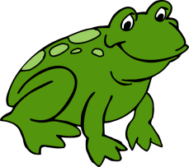
Πόσα γράμματα έχει η λέξη είναι;
είναι

Slide 14
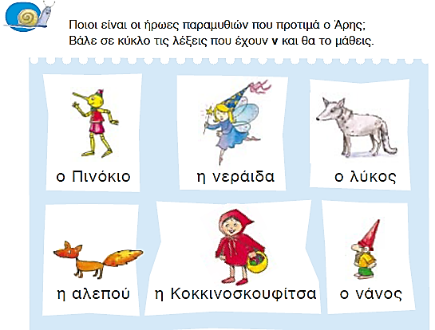

Slide 15
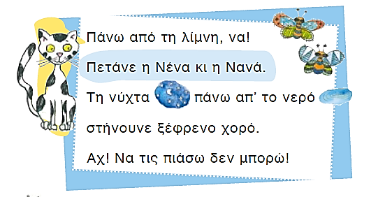

Γιατί η Νένα και η Νανά γράφονται με κεφαλαίο;
Κυκλώνουμε όλα τα Ν ν.

Slide 16
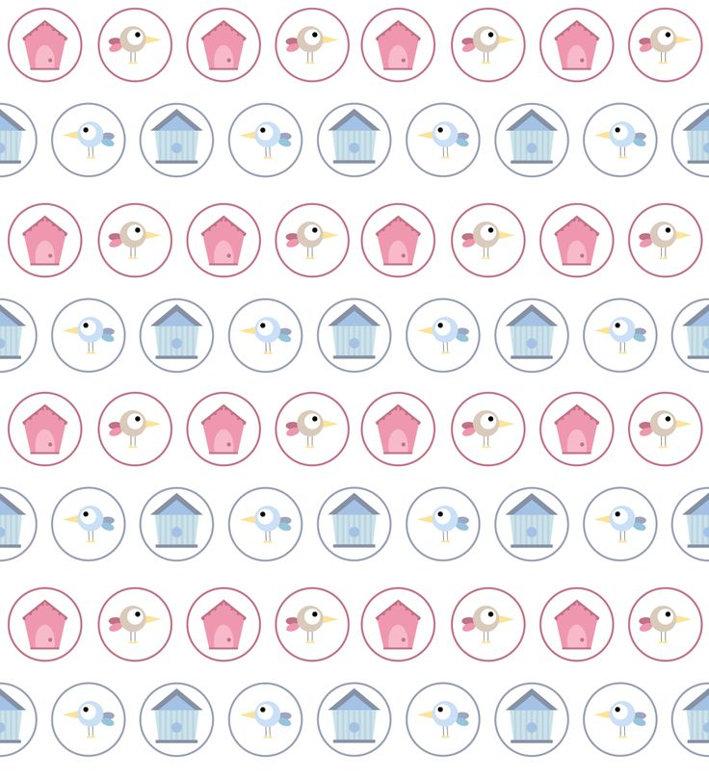
Νυχτώνει
Τετράδιο εργασιών

Slide 17
Διαβάζουμε !
Notes:
Ανάγνωση

Slide 18
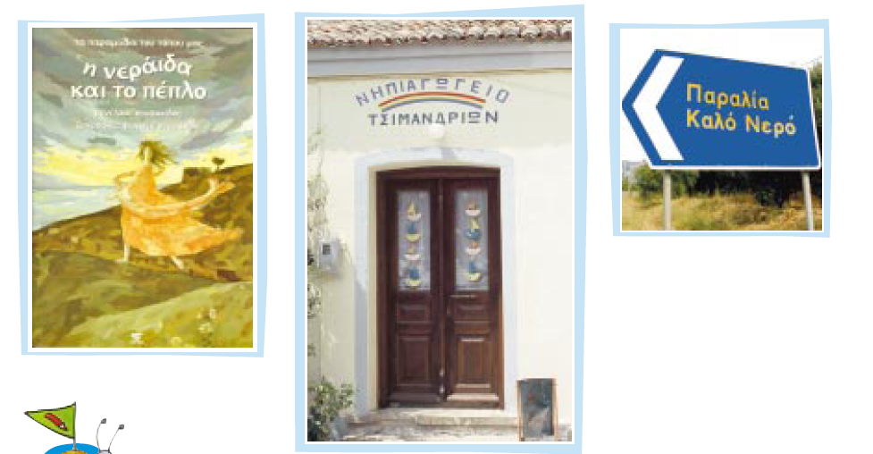

Slide 19
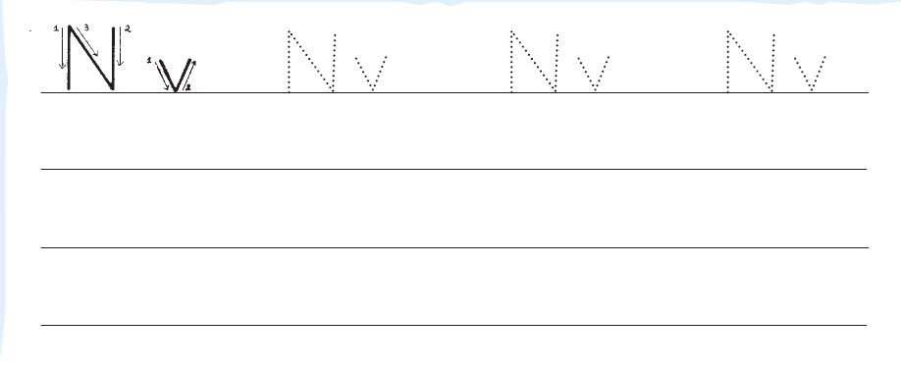

Slide 20
νονά
νο
νά
ν
ο
ν
ά

Slide 21
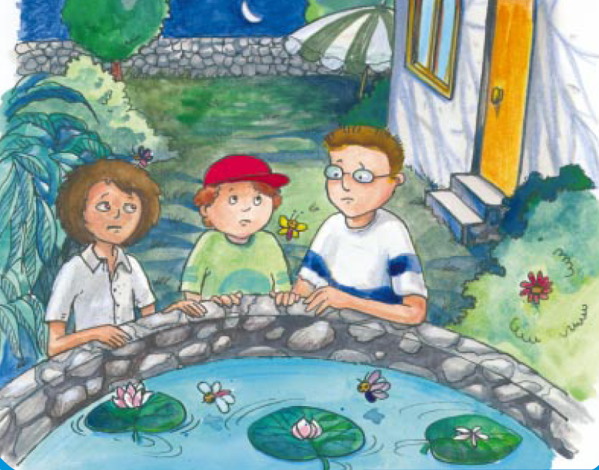
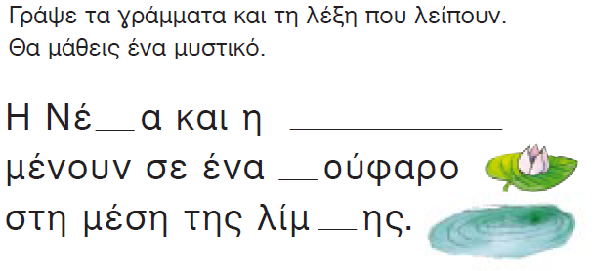

Ποιος έκανε τελικά το θόρυβο που τρόμαξε τα παιδιά;
ν
Νανά
ν
ν

Slide 22
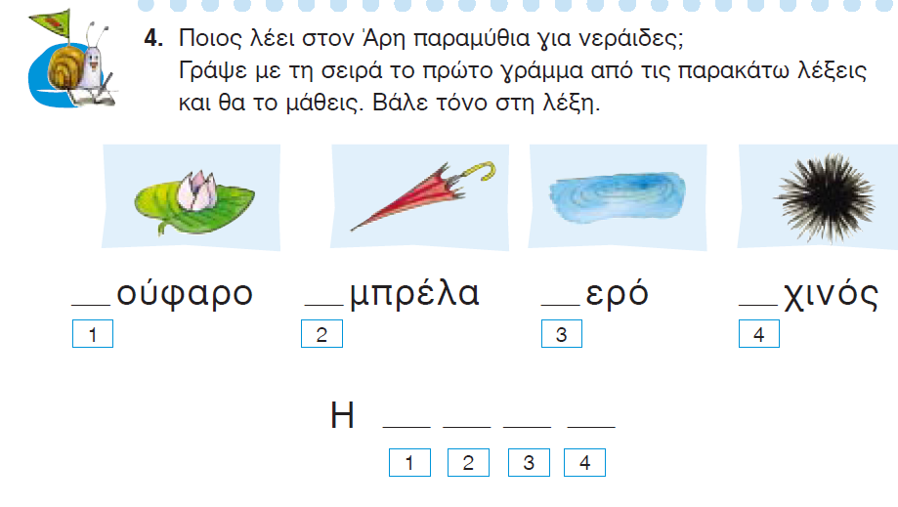

Slide 23
